Slide 1

Práctica 3: Árboles de fallos y árboles de sucesos en Hugin Expert
Juan Francisco García Delgado y Juan José Montoya Segura

Slide 2
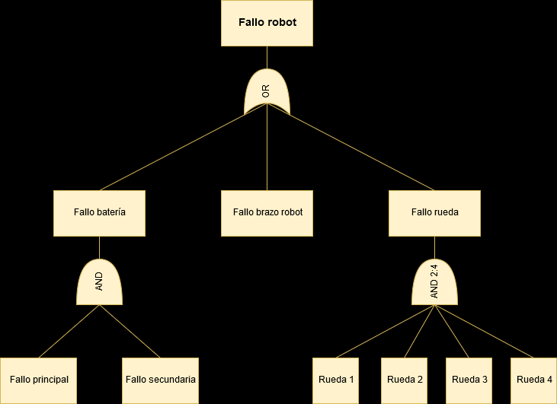
Árbol de fallos
Ejercicio 01

Slide 3
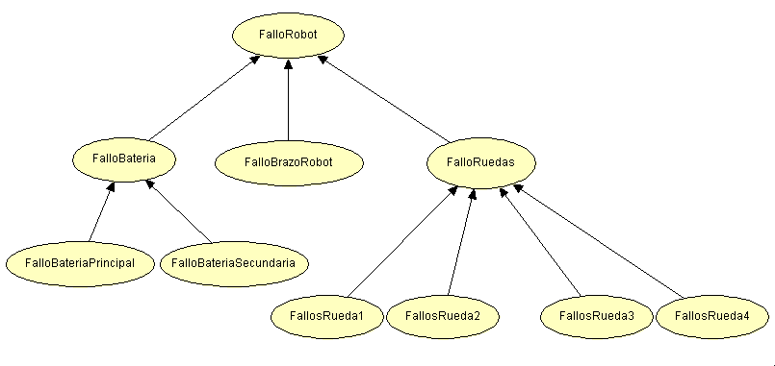
Red bayesiana del árbol de fallos
Ejercicio 01

Slide 4

Cálculo de la probabilidad
Ejercicio 01
98% PROBABILIDAD
DE QUE FALLE ANTES
DE LOS DOS PROXIMOS
AÑOS

Slide 5
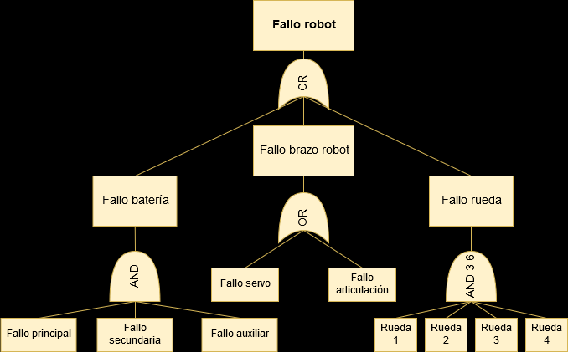
Modificación:
Ejercicio 01

Slide 6
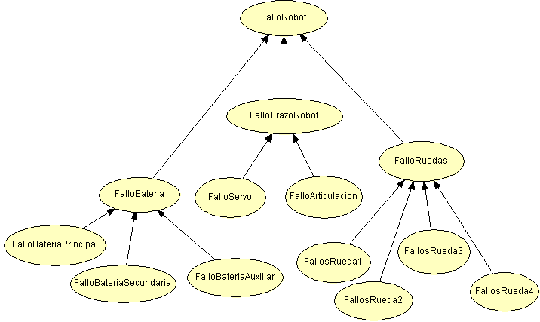
Modificación en red bayesiana:
Ejercicio 01

Slide 7
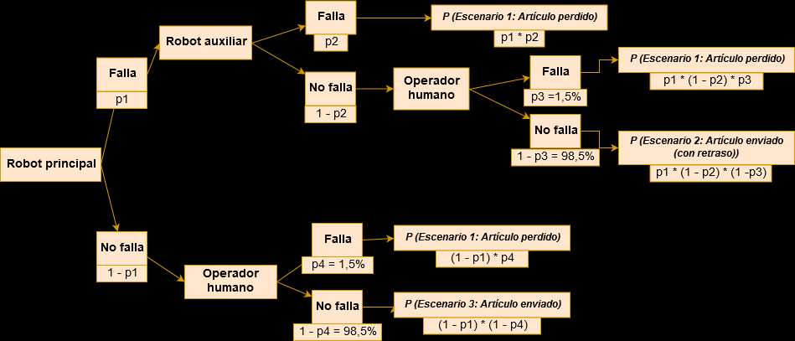
Árbol de sucesos
Ejercicio 02

Slide 8
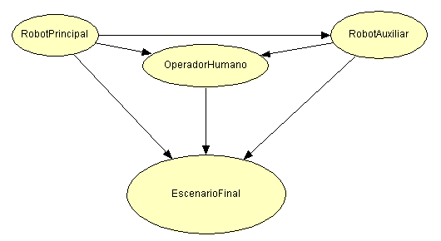
Red bayesiana del árbol de sucesos
Ejercicio 02

Slide 9
Cálculo de las probabilidades
Ejercicio 02

Slide 10
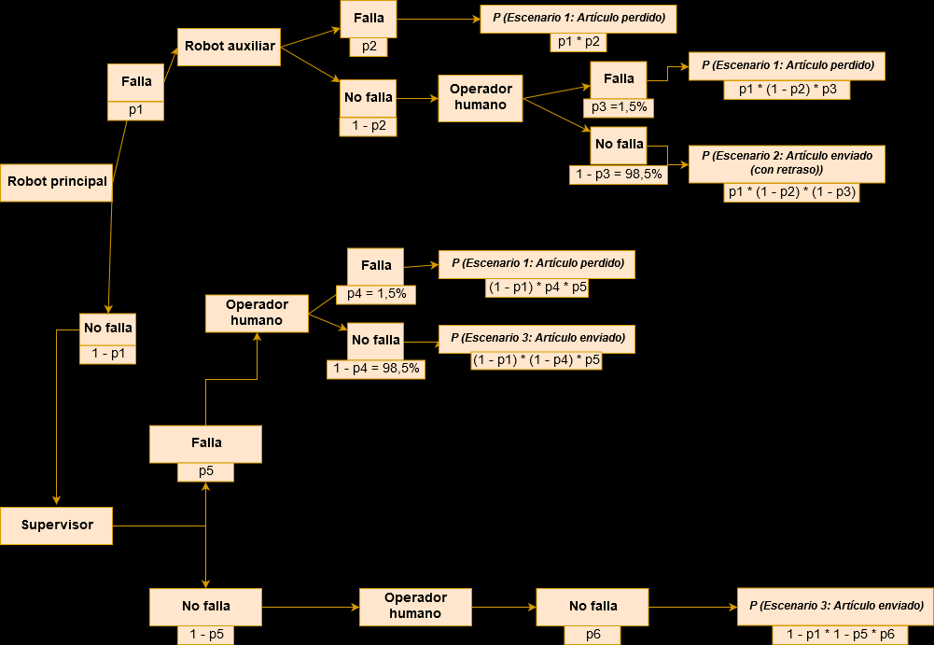
Modificación:
Ejercicio 02

Slide 11
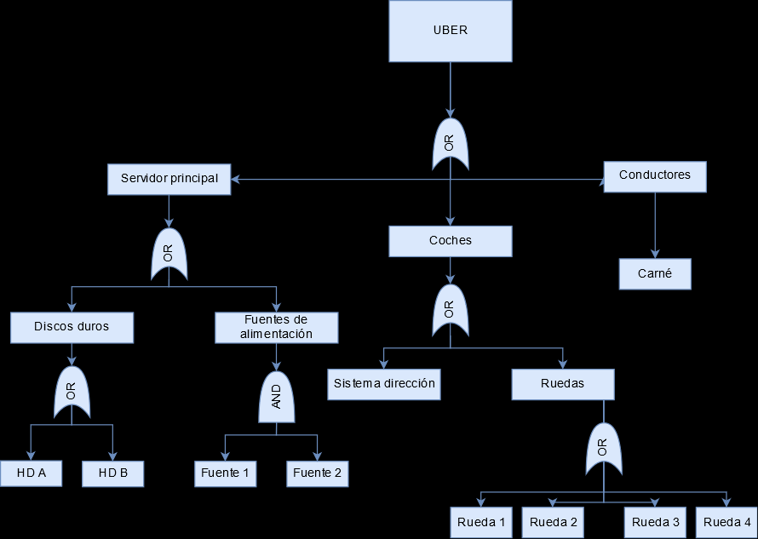
Árbol de fallos de UBER:
Ejercicio 03

Slide 12
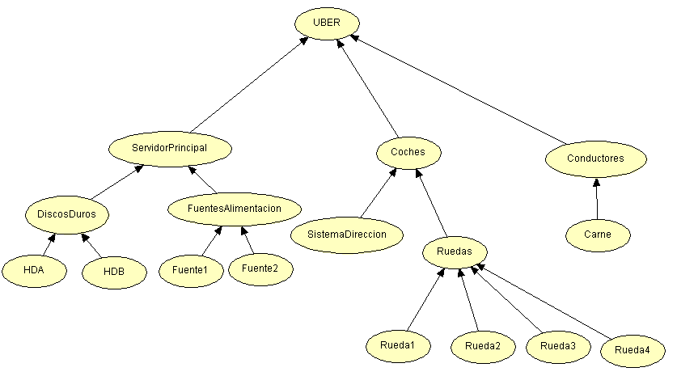
Red bayesiana del árbol fallos:
Ejercicio 03

Slide 13
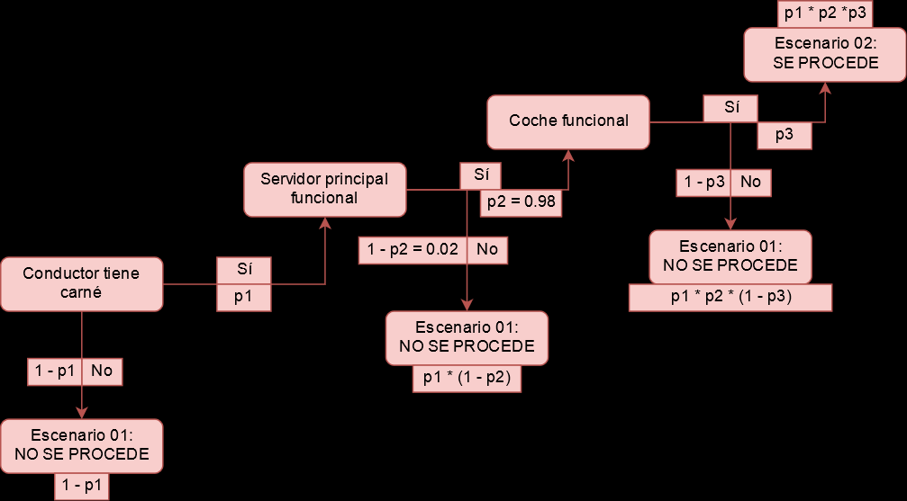
Árbol de sucesos de UBER:
Ejercicio 03

Slide 14
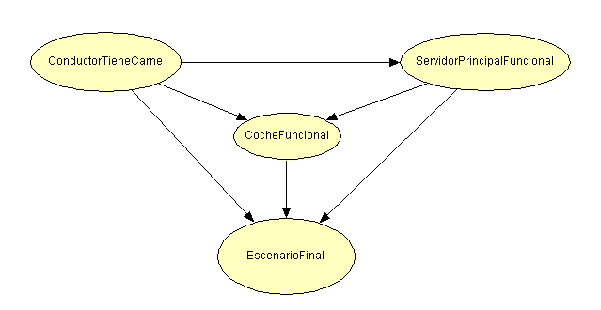
Red bayesiana del árbol sucesos:
Ejercicio 03

Slide 15
FIN

